Slide 3
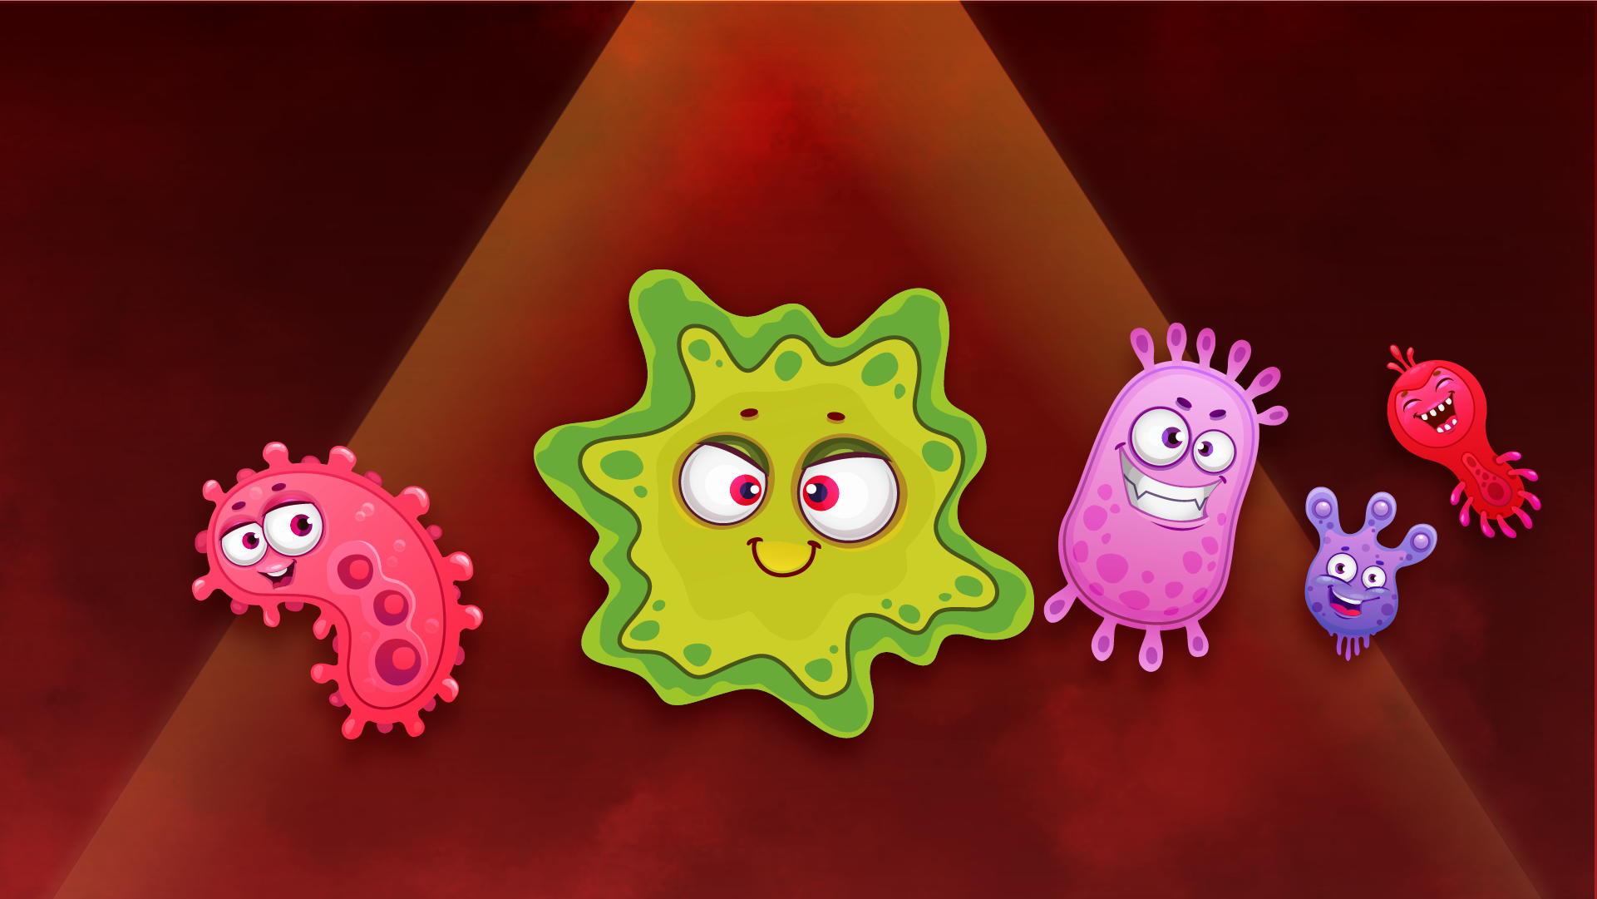

Slide 4
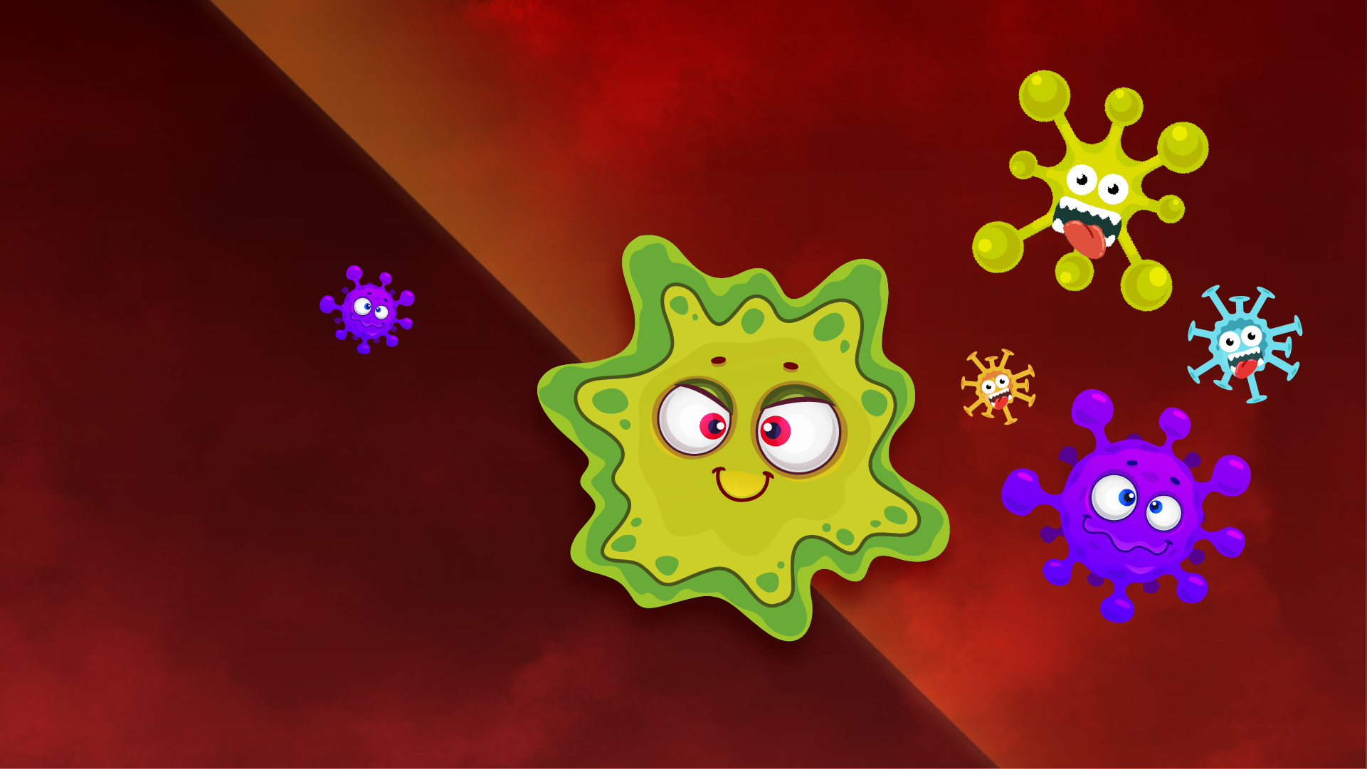

Slide 6
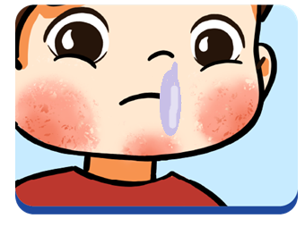
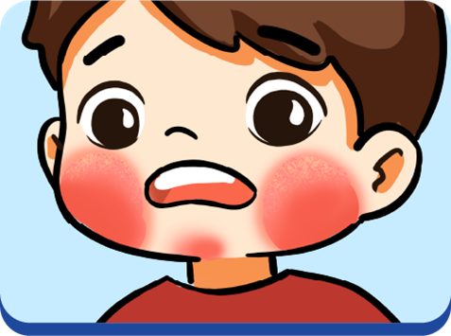
Ho, sốt, viêm họng, viêm phổi….
Bệnh về đường tiêu hóa

Slide 7
Đau bụng, tiêu chảy….

Slide 8
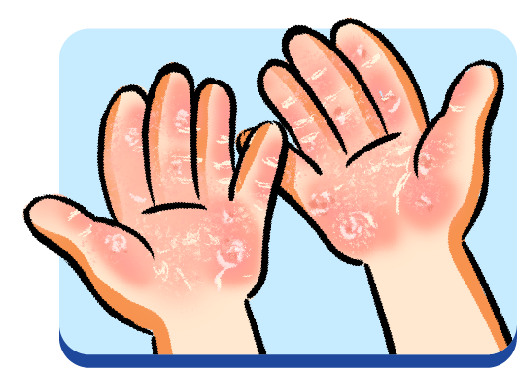
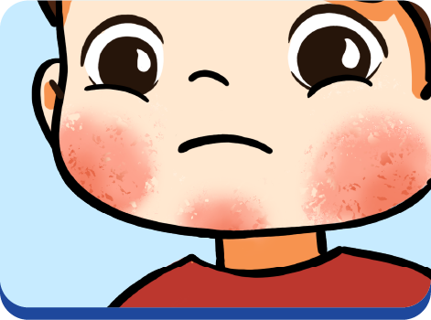
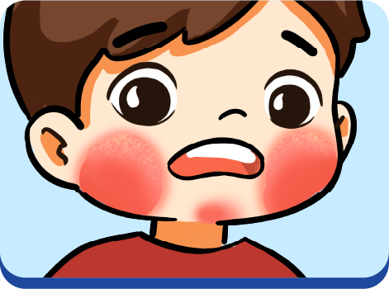
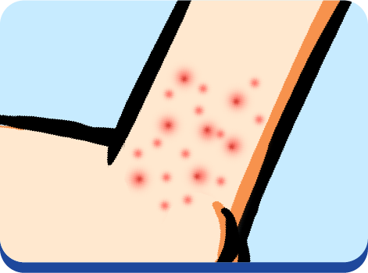

Slide 9
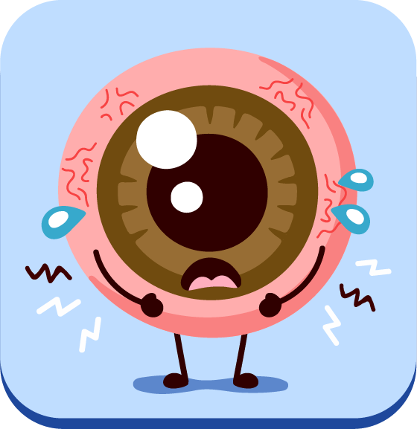
Và các bệnh khác……

Slide 11
Chiến binh đặc biệt: RỬA TAY

Slide 12
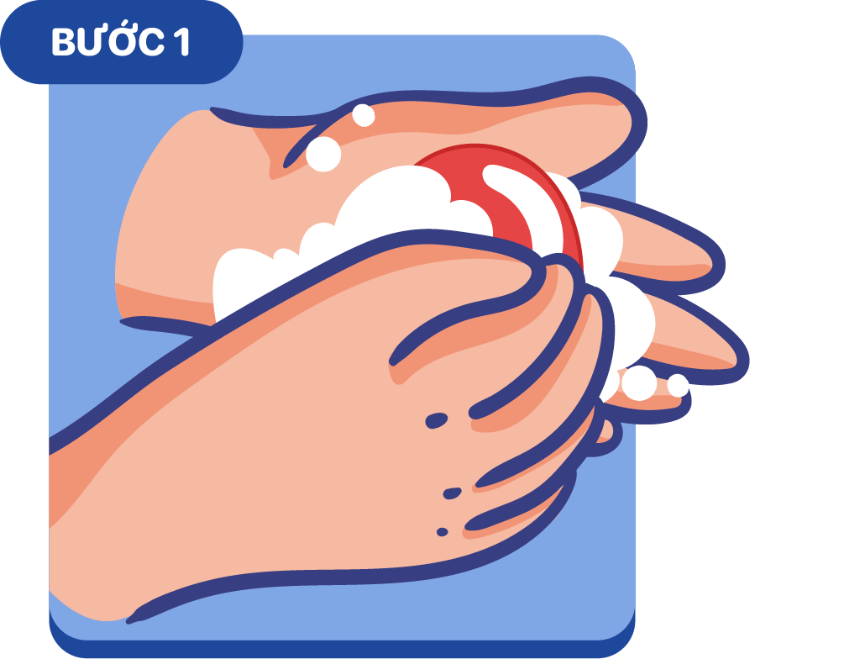

Slide 13
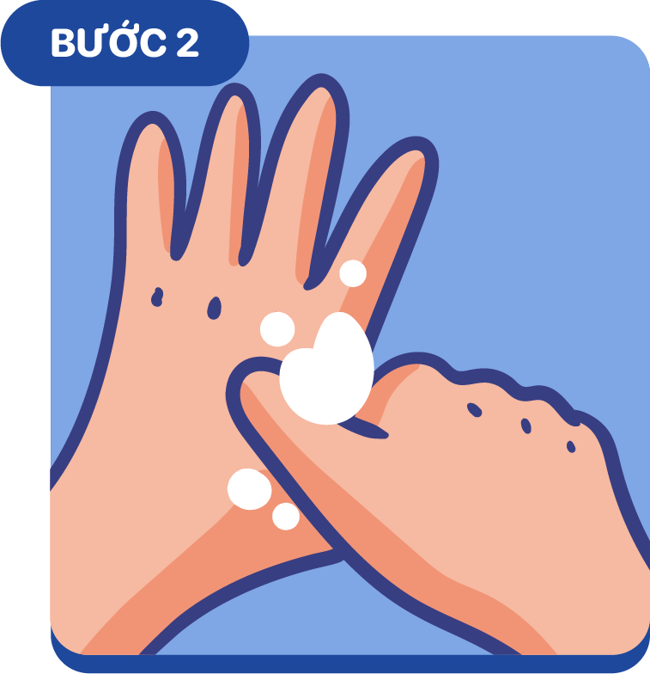

Slide 14
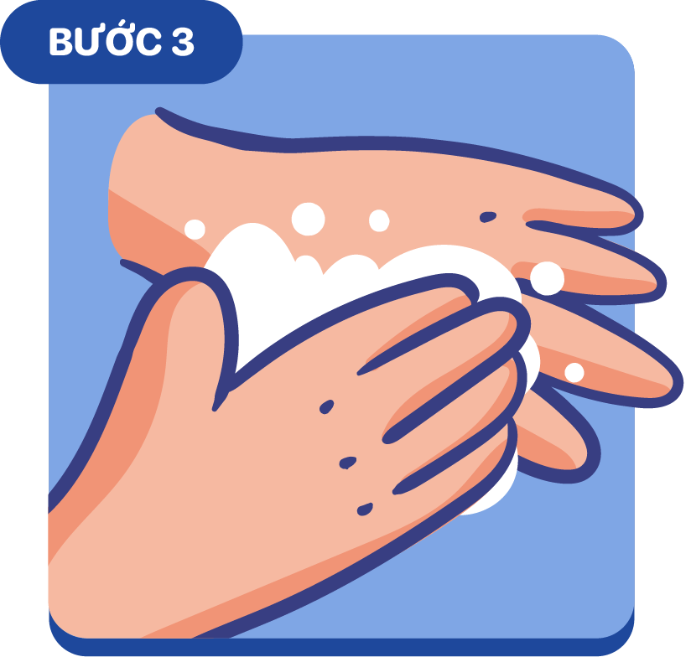

Slide 15
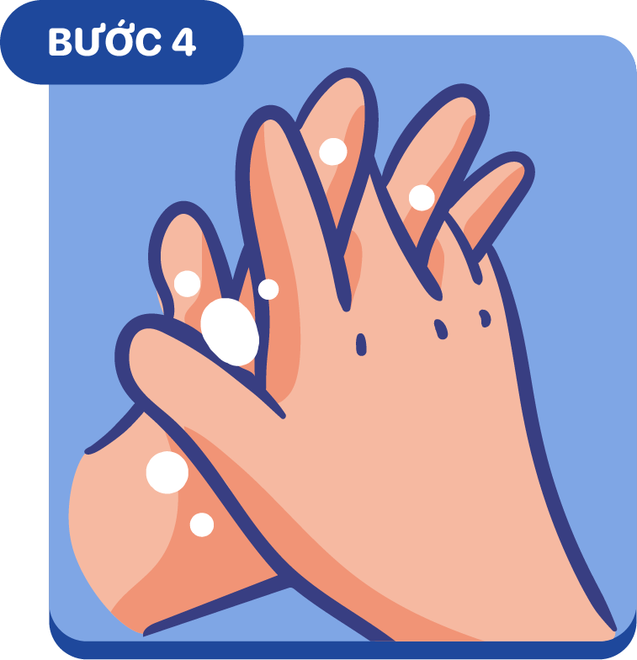

Slide 16
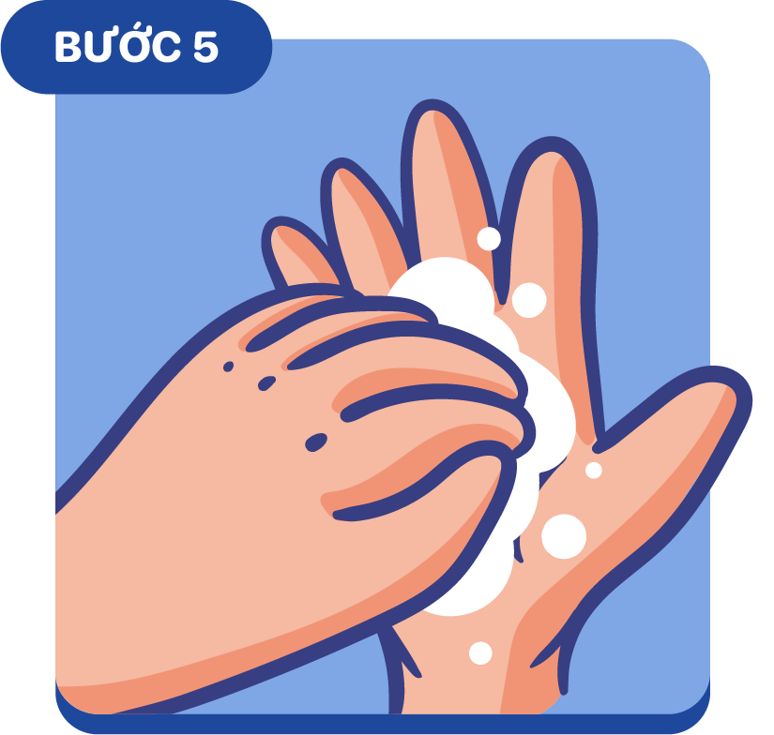

Slide 17
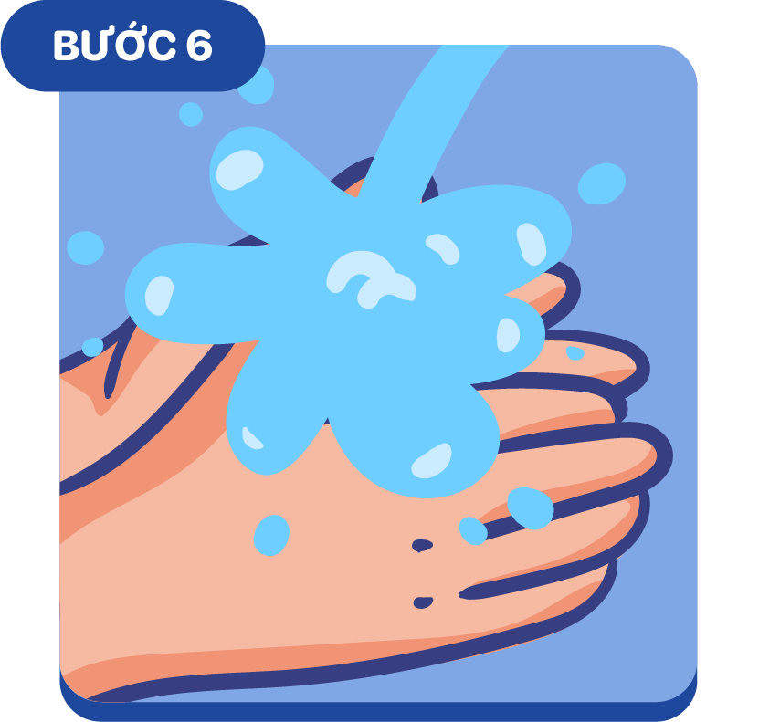

Slide 19
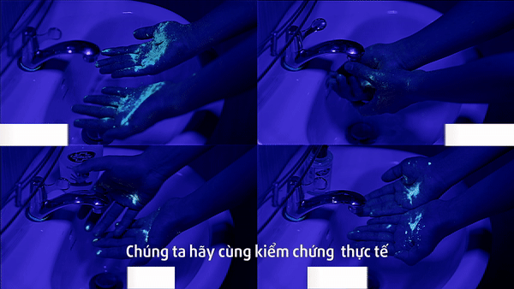

Slide 20
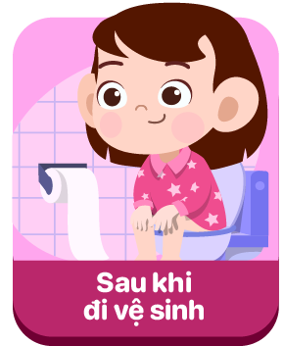

Slide 21
BẮT ĐẦU
00:15
00:14
00:13
00:12
00:11
00:10
00:09
00:08
00:07
00:06
00:05
00:04
00:03
00:02
00:01
Kết thúc

Slide 22
BẮT ĐẦU
00:15
00:14
00:13
00:12
00:11
00:10
00:09
00:08
00:07
00:06
00:05
00:04
00:03
00:02
00:01
Kết thúc

Slide 23
BẮT ĐẦU
00:15
00:14
00:13
00:12
00:11
00:10
00:09
00:08
00:07
00:06
00:05
00:04
00:03
00:02
00:01
Kết thúc

Slide 24
BẮT ĐẦU
00:15
00:14
00:13
00:12
00:11
00:10
00:09
00:08
00:07
00:06
00:05
00:04
00:03
00:02
00:01
Kết thúc

Slide 25
